Slide 1
ICFPプログラミングコンテスト
舞台裏
稲葉 一浩 (kinaba)
on behalf of the ICFP-PC ’11 Organizers

Slide 2
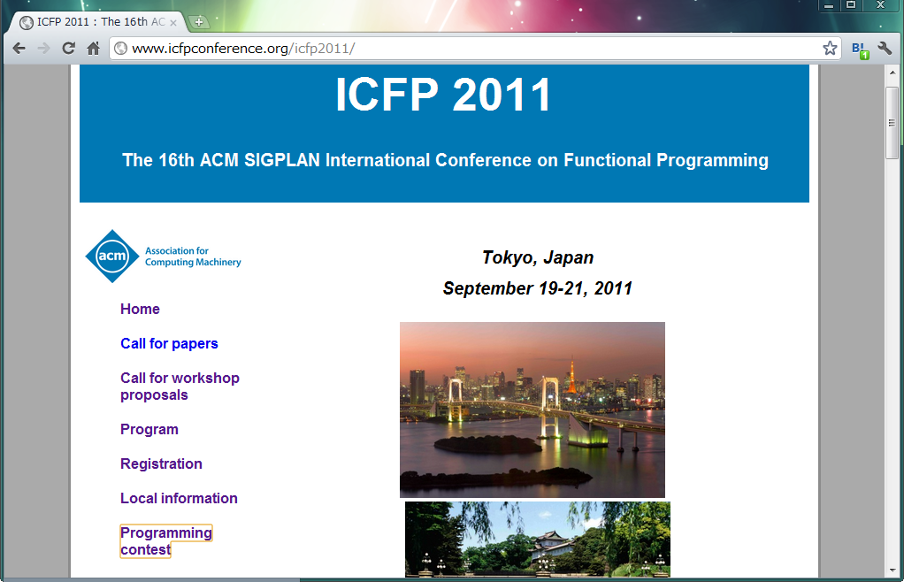
ACM SIGPLAN International Conference on Functional Programming
λ計算
型システム
Haskell, ML, Scheme
プログラム
検証

Slide 3
ICFP Programming Contest
ICFP の主催するプログラミングコンテスト
6月か7月に開催 (の年が多い)
72時間勝負 (の年が多い)
チーム人数制限なし (の年が多い)

Slide 4
ICFP Programming Contest
使用言語は自由（関数型言語に限りません！）
In addition (to 賞金), the organizers will declare ...
the first place team's language is "the programming language of choice for discriminating hackers",
the second place team's language is "a fine tool for many applications“, and ...

Slide 5
ICFP Programming Contest
コンテストで競うテーマは？
  年によってさまざま。開始と同時に公開
  関数型と無関係なことの方が多い
  Organizer が自由に決める

Slide 6
歴代のテーマ
最適化
1999 ノベルゲーム
2000 レイトレーシング
2001 HTML
2003 カーレース
2008 火星探査
2009 衛星
対戦ゲーム
1998 ○×ゲーム
2002 対戦型倉庫番
2004 アリ
2005 スコットランドヤード
2011 Lambda:
the Gathering
その他
2006 UMIX
2007 遠藤さん
2010 車と燃料

Slide 7
今年のICFPコンテスト
時系列順に振り返る

Slide 8
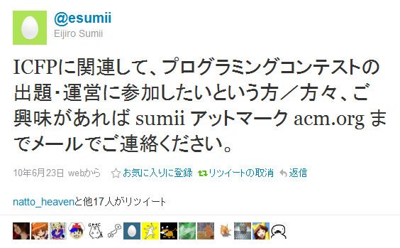
2010年6月23日（昨年のコンテストの翌々日）
Contest Chair : E. Sumii
  Twitterで
  運営チーム
  募集

Slide 9
前年6月～11月 : 運営チーム結成
[Chair] E. Sumii
[Observers] K. Asai, A. Igarashi, Y. Minamide
[Members] H. Abe, Y. Arai, N. Hirota, R. Ina,
K. Inaba, A. Iwai, C. Kaneko,
S. Kawanaka, M. Masuko, R. Sato,
Y. Shibata, Y. Sugawara, T. Tsukada,
K. Tsushima, Y. Ueda
➔ 東北大、お茶大、京大、筑波大、東大、Google

Slide 10
前年7月 ～ 2月 : メーリングリストでアイデア投げ
“Core Wars” の構造化言語バージョン
証明体系と自動証明器投げつけ合い
バグ入り難読言語を最短の変更で直す勝負
カードにプログラム片が書いてあるカードゲーム
・・・

Slide 11
2月26日 : ver. 1 “play.ml”
「 2人のプレーヤがプログラム断片の書かれたカードを交互に出し合い、完成したプログラムの実行結果（特定の整数変数の値）で勝敗を決める、というもの」
のプレイヤープログラムを書いて競うコンテスト

Slide 12
ver 1: 減算、定数代入、比較ジャンプ命令のみの
レジスタマシン
L1:
L2:
r1 := r1 – r1
r1 := r1 – r2
r1 := 1
r2 := 1
if r1<r2: goto L3

Slide 13
ver 1: 減算、定数代入、比較ジャンプ命令のみの
レジスタマシン
プレイヤは交互にカード列にカードを挿入
最終ターンのプログラムを動かして
r1 の正負で勝敗判定
if r1<r2: goto L1
if r1<r2: goto L1
L1:
L1:
r1 := -2
L1:

Slide 14
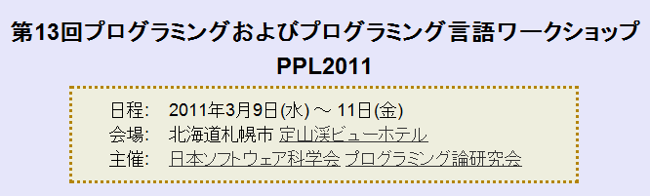
3月9日～11日
対面ミーティング

Slide 15
ICFPコンテストの問題に要求されること
「72時間おもしろさが保つ」 こと
解き方にバリエーションが出ること
  × 簡単すぎて “最適解” に収束
  × 難しすぎて、ランダムな探索を
  高速化するくらいしかすることがない

Slide 16
議題：このゲームは難しすぎる
if r1<r2: goto L1
if r1<r2: goto L1
カード10枚程度でも人手でプレイは
ほぼ不可能
「何もヒューリスティックを入れず
完全ランダムにモンテカルロ木探索」
以上の解が72時間では見つからなさそう
L1:
L1:
r1 := -2
L1:

Slide 17
なにがまずいか？
手が広すぎる。2～3手先を読むことすら難しい
後手が最後の手でちゃぶ台返しできてしまう。
最後に一度だけ”実行”というのが問題
  先が読みにくい。
  毎ターンプログラムが実行されるタイプにした方がよい
同じメモリ空間を共有するのもまずい
  相手にすぐに邪魔されるので、まともなコードが組めない

Slide 18
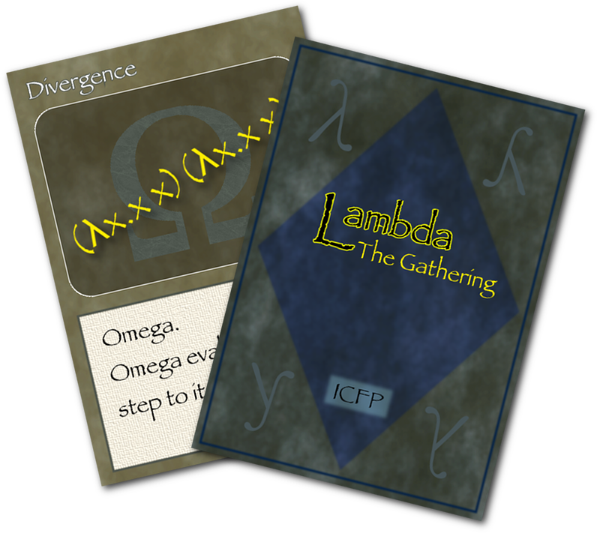
3月23日 : ver 2. “lambda.ml”

Slide 19
3月23日 : ver 2. “lambda.ml”
カードには関数や自然数が書いてある。
場にも関数や自然数が置いてある。
「カードを出す ＝ 関数適用」
を毎ターン実行
制御構造もラベルジャンプではなく関数で！

Slide 20
256匹のモンスター(HP:100) と、4 個の関数スロット
100
100
100
100
100
100
100
100
100
fun x
=> x
fun x
=> x
fun x
=> x
fun x
=> x
fun x
=> x
fun x
=> x
fun x
=> x
fun x
=> x
100
100
100
100
100
100
100
100
100

Slide 21
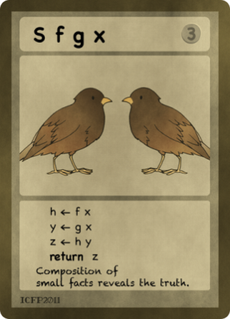
毎ターン１枚、関数カードを場に出す
100
100
100
100
100
100
100
100
100
fun x
=> x
fun x
=> x
fun x
=> x
fun x
=> x
出し方は３通り
[put] スロット := カード
[right] スロット := スロット ( カード )
[left] スロット := カード ( スロット )

Slide 22
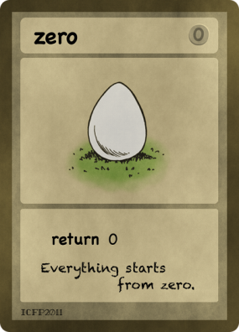
256匹のモンスター(HP:100) と、4 個の関数スロット
100
100
100
100
100
100
100
100
100
s1 := s1(zero)
fun x
=> x
0
fun x
=> x
fun x
=> x
fun x
=> x
fun x
=> x
fun x
=> x
fun x
=> x
100
100
100
100
100
100
100
100
100

Slide 23
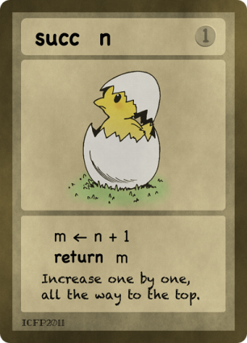
256匹のモンスター(HP:100) と、4 個の関数スロット
100
100
100
100
100
100
100
100
100
fun x
=> x
0
fun x
=> x
fun x
=> x
fun x
=> x
fun x
=> x
fun x
=> x
x
=> x+1
s3 := succ
100
100
100
100
100
100
100
100
100

Slide 24
256匹のモンスター(HP:100) と、4 個の関数スロット
100
100
100
100
100
100
100
100
100
s1 := succ(s1)
fun x
=> x
１
fun x
=> x
fun x
=> x
fun x
=> x
fun x
=> x
fun x
=> x
x
=> x+1
100
100
100
100
100
100
100
100
100

Slide 25
256匹のモンスター(HP:100) と、4 個の関数スロット
100
100
100
100
100
100
100
100
100
fun x
=> x
１
fun x
=> x
fun x
=> x
ERROR! id関数に戻る
fun x
=> x
fun x
=> x
fun x
=> x
fun x
=> x
s3 := zero(s3)
100
100
100
100
100
100
100
100
100

Slide 26
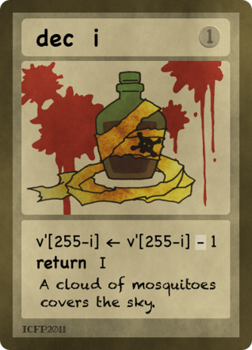
256匹のモンスター(HP:100) と、4 個の関数スロット
100
100
100
100
100
100
100
100
100
s1 := dec(s1)
fun x
=> x
fun x
=> x
fun x
=> x
fun x
=> x
副作用カード。相手のs1番のモンスターに 1 ダメージ！
fun x
=> x
fun x
=> x
fun x
=> x
fun x
=> x
99
100
100
100
100
100
100
100
100

Slide 27
ICFPコンテストの問題に要求されること（再掲）
「72時間おもしろさが保つ」 こと
解き方にバリエーションが出ること
  × 簡単すぎて “最適解” に収束
  × 難しすぎて、どうしようもない

Slide 28
議論 : 2月～ 5月
どのようなカードがあるべきか？
  プレイヤーに独自カードをデザインさせる？ Pre-defined セット固定？
  カードの枚数は有限？無限？
自然数 : 0, +1, *2
  あるいは、 0 ～ 255 の全ての定数カード？
基本的な関数 : S K I
  http://en.wikipedia.org/wiki/SKI_combinator_calculus
  もっと違う基本関数セット？

Slide 29
議論 : 2月～ 5月
どのようなカードがあるべきか？
  プレイヤーに独自カードをデザインさせる？
  Pre-defined セット固定？
  カードの枚数は有限？無限？
➔ 参加のハードルを低くできた方がよい
  そんなに複雑にしなくても十分難しい

Slide 30
議論 : 2月～ 5月
自然数
  0, +1, *2 ？
  0 ～ 255 の全ての定数カード？
かなり後半まで議論の対象
  全部用意した方が簡単だが
  +1, *2 で自然数作るくらいはさほど難しくない
  “ver. 3” まで持ち越し

Slide 31
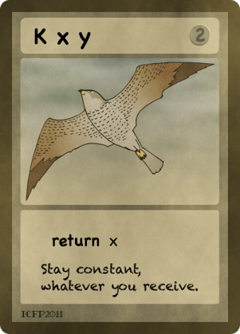
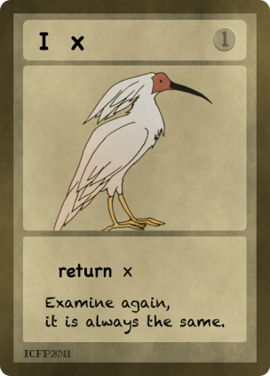
SKI コンビネータ
I x = x
K x y = x
S x y z = x z (y z)

Slide 32
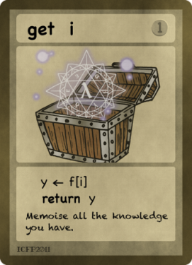
議論 : S K I は弱すぎないか？
こんな変態言語で制御構造を
すべて表現しろ、という課題は難しすぎないか？
もっと便利な関数をカードとして用意すべき？
結論： SKIでコーディングするのは意外にも簡単
問題ない
  S(S(dec)(dec))(dec) = fun x => “相手の s_x に3ダメージ”
  S(get)(I)(0) = 無限ループ

Slide 33
議論 : S K I は強力すぎないか？
チューリング完全
  無限に dec するループが書ける
  十数ターンで 2^65556 回 dec を打つ関数が書ける
  このくらいのターンで決着がつくゲームに収束してしまう？
代案 :
  「多項式時間計算可能な関数しか書けないλ計算のフラグメント」 をカード化する

Slide 34
議論 : S K I は強力すぎないか？
代案 ：
  「多項式時間計算可能な関数しか書けないλ計算のフラグメント」 をカード化する
結論：
  そのλ計算は難しすぎる
  そもそも、多大な計算を行う関数を短く書く勝負、が
  面白いポイントであるはず。
  単に、１ターンあたりの関数適用の回数に上限を設ける
  （最終版 : 1000回）

Slide 35

5月14日 : ゲームルールと並行して...
ユーザーのプログラム提出方式確定&公開
  「64bit Debian GNU/Linux で動く
  実行ファイルを提出」

Slide 36
ICFPコンテストの問題に要求されること
可能な限り多彩な言語で参加できること
参加のハードルを低くできた方がよい
過去の例
  簡易VMの仕様と、その上で動くバイナリとしてシステムを提供 06,07,08,09
  参加者のマシンで実行した最適化の結果出力 03, 10
  独自の低級言語のスクリプトを提出してもらう 04
  Linux に固定。使いたいパッケージを事前/コンテスト中に申請してもらう 05, 11

Slide 37
5月20日
ver 3. native.ml
  最終版に近いカード構成
  スロットとモンスターを統合

Slide 38
256匹の関数スロット(HP:100)
“やられたスロットの関数は使えない”
100
100
100
100
100
100
fun x
=> x
fun x
=> x
fun x
=> x
fun x
=> x
fun x
=> x
fun x
=> x
100
100
100
100
100
100
fun x
=> x
fun x
=> x
fun x
=> x
fun x
=> x
fun x
=> x
fun x
=> x

Slide 39
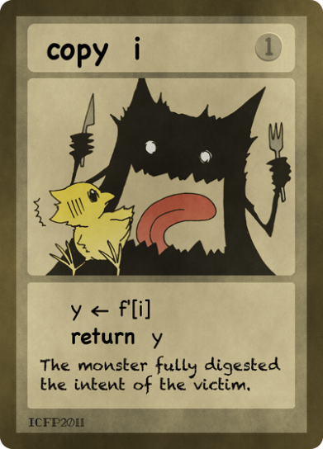
カードの変遷
相手のスロットをコピーするカード
  copy : 自殺して代わりに相手をコピー
  eat : 死んでる相手のスロットをコピー
➔
copy : 単にコピー
  「相手の作ったカードを簡単に丸コピー」は強すぎるので相応の対価が必要…と考えていたが、
  そもそも「他人が組んだルーチンを解析して自分に取り込める」というプレー自体が高度、それ以上難しくしなくてよい。

Slide 40
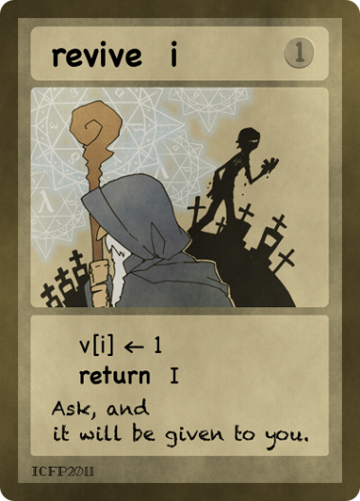
カードの変遷
revive
  特定スロットを殺して他を生き返す
  「メガザル」
➔
revive : ノーコストで HP 1 で生き返し
  元々、「初撃が速い方が相手の重要スロットを倒してそのままワンサイドゲーム」という初速だけでゲームが決まるのを避けたかったために導入（たしか）。
  このくらいコストを下げないとその効果がでない。

Slide 41
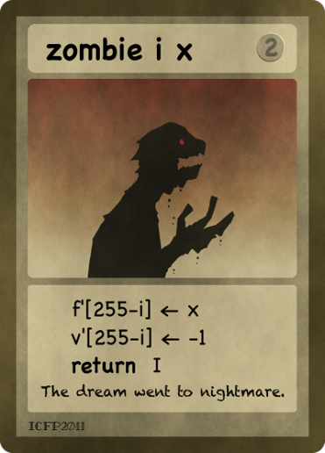
カードの変遷
zombie
  revive の簡単化に伴い導入
  相手の死んだスロットを自分の関数で書きつぶす
    reviveが簡単すぎるとスロットを倒すメリットが減ってしまったため、相手の重要な砲台をつぶす手段として導入
➔
zombie
  書きつぶす + 相手ターンに相手権限で実行
    もっと派手にゾンビが暴れられた方が戦略が増えて面白い

Slide 42
カードの変遷
スロットとモンスターが連携
  「何番目」を倒すかの違いが重要
100
100
fun x
=> x
fun x
=> x

Slide 43
カードの変遷
自然数
  0, +1, *2 ？
  0 ～ 255 の全ての定数カード？
作りやすい番号と作りにくい番号で傾斜をつけたほうが面白い
さらに攻撃と防御で変化
  inc i = “自分の第 i スロットのHP +=1”
  dec i = “相手のの第 255-i スロットHP -=1”

Slide 44
議論：ゲームバランス
関数適用数上限 ➔ 1ターンあたりのダメージ上限
スロットの HP の上限
引き分けと見なすターン数の上限
  のバランス
遅い単純なルーチンのターン数
最高速で敵を殲滅するルーチンのターン数
複雑なギミック（ゾンビなど）構築までの必要ターン数
  を数えて調整

Slide 45
Lambda: the Gathering
最終版のルール

Slide 46
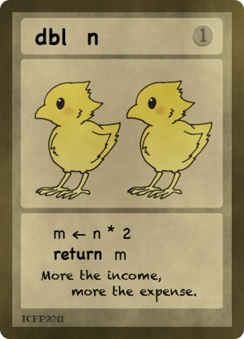
15種類のカード : 自然数
定数 0
+1
*2

Slide 47
15種類のカード : SKIコンビネータ
S x y z = x z (y z)
K x y = x
I x = x

Slide 48
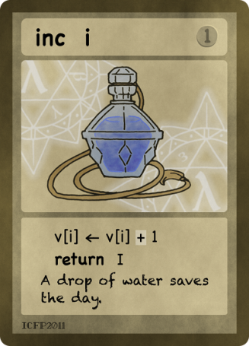
15種類のカード : 単純攻撃・回復
inc i = “自分の第 i スロットのHP +=1”
dec i = “相手のの第 255-i スロットHP -=1”

Slide 49
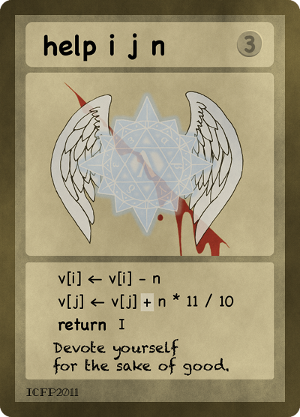
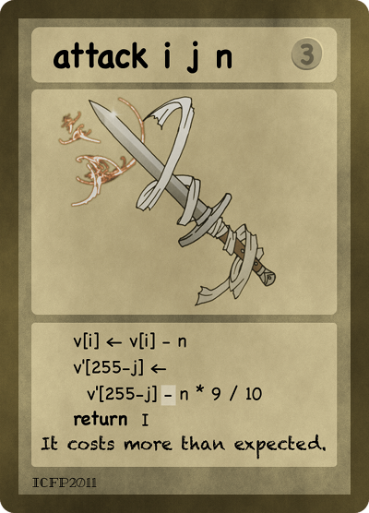
15種類のカード : 自己犠牲攻撃・回復
help = “自分に n ダメージかつ味方を 1.1n 回復”
attack = “自分に n ダメージ、相手に 0.9n ダメージ”

Slide 50
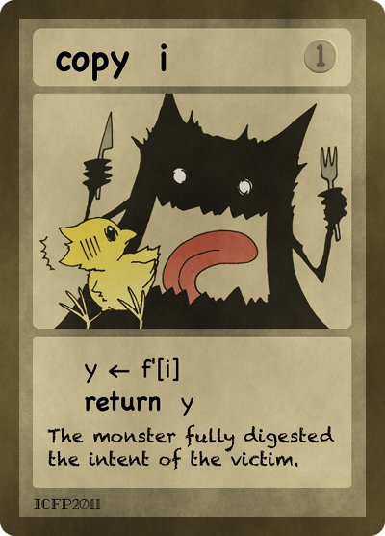

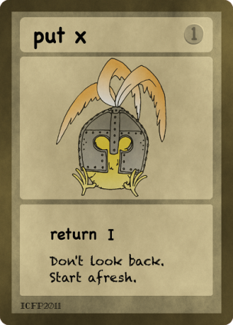
15種類のカード : カードコピー系
get = “自分の第 i スロットをロード”
copy = “相手の第 i スロットをロード”
put x y = y（スロット初期化カード）

Slide 51
15種類のカード
revive =
“生命力≦0 の味方を 1 で生き返す”

Slide 52
Lambda: the Gathering
zombie = “生命力 0 の相手のスロットに
関数を書き込んで「ゾンビ」化する”
  ゾンビは相手の次ターン頭に
  攻撃/回復の符号を反転して
  １ターンだけ活動し、 I に戻る

Slide 53
最終版のパラメタ
スロット 256 個
初期 HP 10000, 最大 65536
相手を全滅させれば勝ち (勝ち点 6)
先・後 各10万ターン終了時に
生存スロットが多い方が勝ち (勝ち点 2)
各ターンは 1000 回の関数適用で強制終了

Slide 54
システム・マシン環境
Systems

Slide 55
Contest Website
コンテストのサイトに要求されること
  見られればよい
  できるだけ手間がかからない方がよい

Slide 56
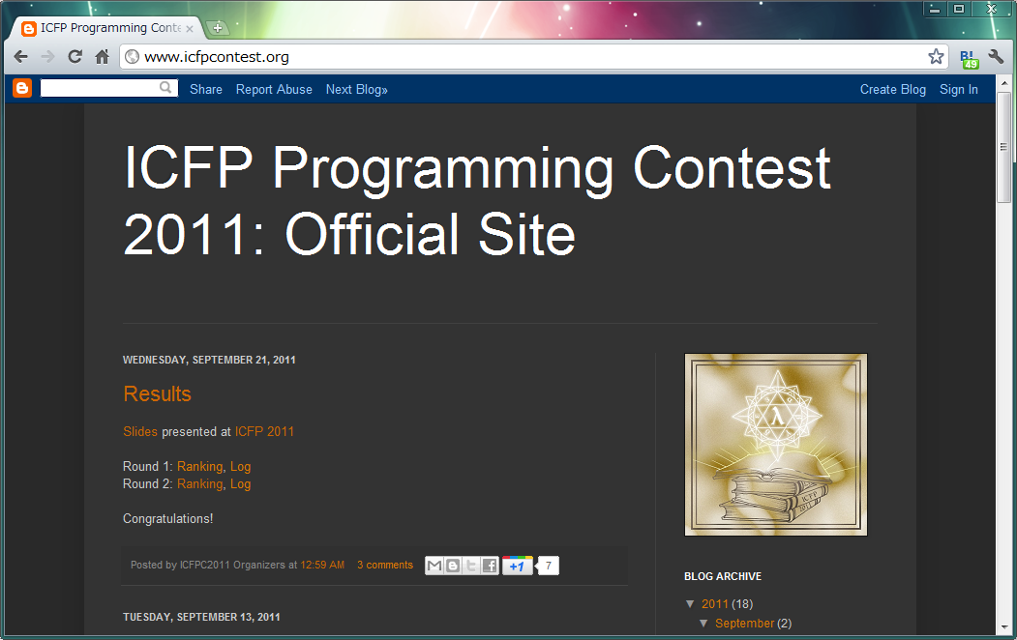
Website : Blogger (無料Blogサービス) を利用
アナウンス
問題文
  すべてブログ記事
質問・返答
  コメント欄
  (Moderated)

Slide 57
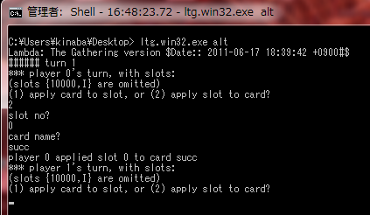
ゲーム審判プログラム
コンテスト開始と
同時に公開
  CUI で人間も
  遊べる
  stdin/outでつないでプログラム対戦
  実際の順位決定戦にもそのまま使用
OCaml で実装
  Windows, MacOS X, Linux 版を提供

Slide 58
“非公式” 対戦サーバ
参加者の登録したルーチンをランダム対戦
要求されること
  各チームが ”自分のどのくらいよくやっているか” わかること。
    上位チームが切磋琢磨できるように。
    少人数チームが不利にならないように。
  サンドボックス
    ネットワークを遮断。暴走ルーチンをちゃんと殺す

Slide 59
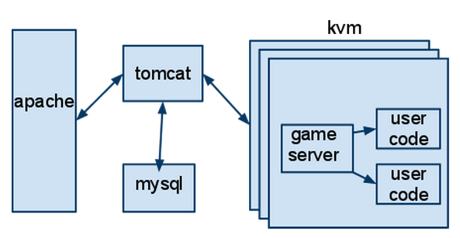
“非公式” 対戦サーバ : マシン環境
4コアのワークステーション１台
  フロントエンド apache + tomcat
  3台の kvm で対戦

Slide 60
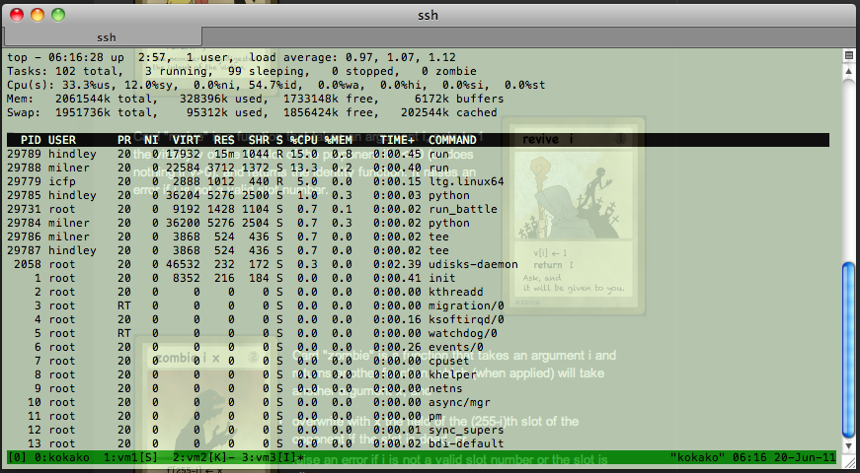
Hindley
vs
Milner
審判: icfp

Slide 61
“非公式” 対戦サーバ : 性能
約 8 戦 / 分
登録チーム: 約300チーム
  1チームあたり、時速 3.3 戦
満足の行く回転率にはほど遠い
  「上位30チームは上位同士で対戦」 する
  プレミアリーグ制で workaround

Slide 62
公式の審判環境
期間終了後、提出されたプログラムで
リーグ戦を組んで順位決定
要求
  優勝者に、本会議（3ヶ月後）に
  間に合うタイミングで招待状を出せること

Slide 63

公式の審判環境 : InTrigger
InTrigger クラスタ
  http://intrigger.jp/

Slide 64
審判にかかる時間
想定: 300 team
  総当たり (先後) 300*300 ゲーム
    各 100000 ターン
    持ち時間は 各10000秒
  ≒ 2万日 / 並列度

Slide 65
順位決定方法
時間短縮のためのプラン
  全チームで スイス式トーナメント
    結果的に総当たりで十分だったので総当たり
    （ほとんどのチームがノータイムで）
    “非公式”サーバが本番より厳しい時間制約を
    課していたため？
  上位30チーム総当たり

Slide 66
コンテストの結果
Results & Stats

Slide 67
Final Standings
Eta-LOng Normal Form F#
Unagi: The Gathering Shell Script and C++
atomic $ save Madoka
Punch Jordan in the Face
Frictionless Bananas (best 1-person team)
shinh3
Wile E.
Wolf
Joho
The Invisible Imp

Slide 68
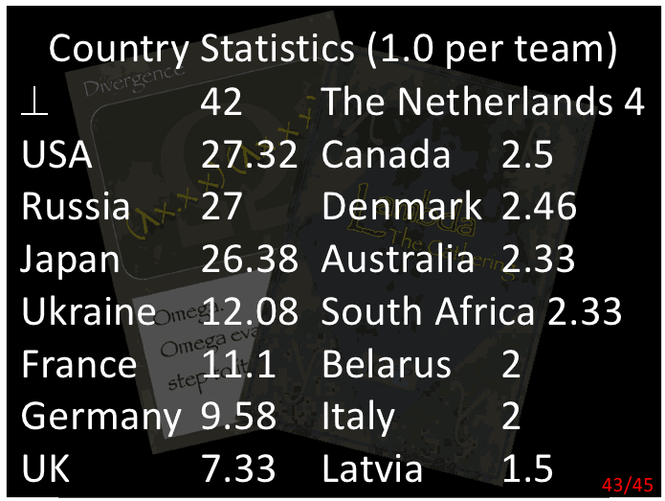
(stats from the official slide)
概ね近年の
傾向通り。
US, JP, RU 3強

Slide 69
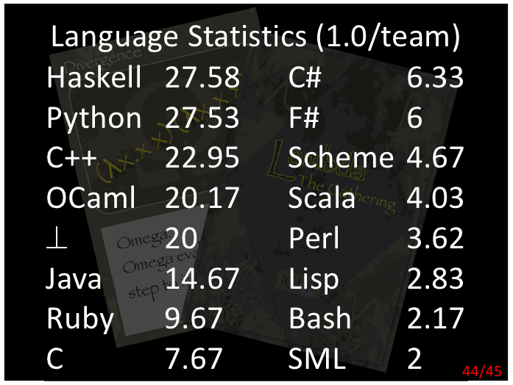
(stats from the official slide)
概ね近年の
傾向通り。
Haskell, C++,
Python, OCaml,
Java。

Slide 70
Thank you for listening!
ICFP Programming Contest
  http://icfpcontest.org/
Wikipedia
  http://en.wikipedia.org/wiki/ICFP_Programming_Contest
Yet Another Unofficial Judge for ICFP Contest 2011
  http://www.paraiso-lang.org/Walpurgisnacht/index.cgi
感想リンク集
  2011: http://gulfweed.starlancer.org/?ICFP%202011%20write%20ups
  2010: http://gulfweed.starlancer.org/?ICFP%202010%20write%20ups
  2009: http://d.hatena.ne.jp/hogelog/20090701/p1
  2007: http://route477.net/w/?ICFP2007Links

